Slide 1
Aдронная спектроскопия в экспериментах на коллайдерах
ВЭПП-2000 и ВЭПП-4М в ИЯФ СО РАН
Ю.А.Тихонов (ияф со ран)
Коллайдеры ИЯФ СО РАН: ВЭПП-2000, ВЭПП-4М
Детекторы: СНД, КМД-3, КЕДР
Три семейства векторных резонансов:
ρ(770), ρ(1450), ρ(1700)
ω(782), ω(1420), ω(1650)
ϕ(1020), ϕ(1680)
Чармоний J/ψ, ψ(2S), ψ(3S), η_{с} (+D мезоны)
Боттомоний: ϒ(1S), ϒ(2S), ϒ(3S)

Slide 2
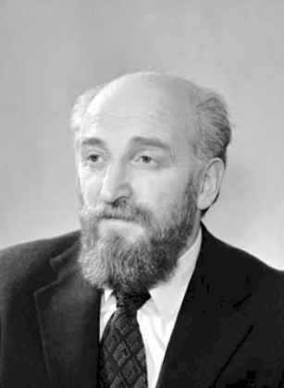
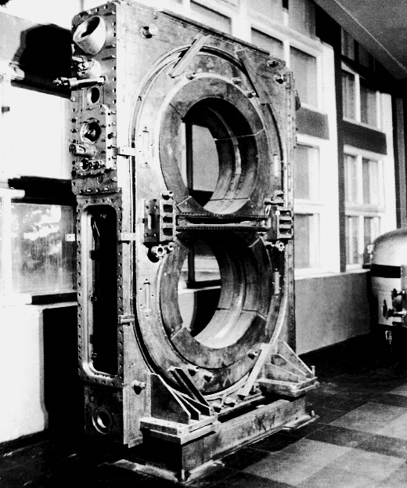
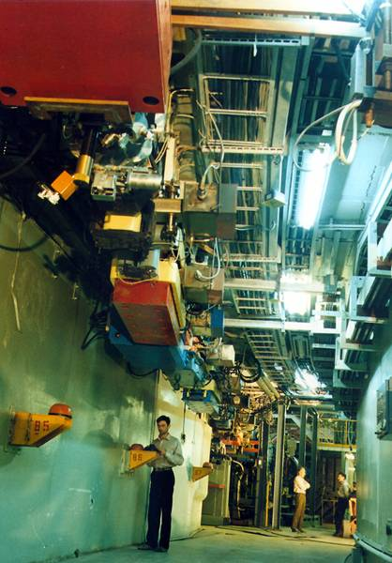
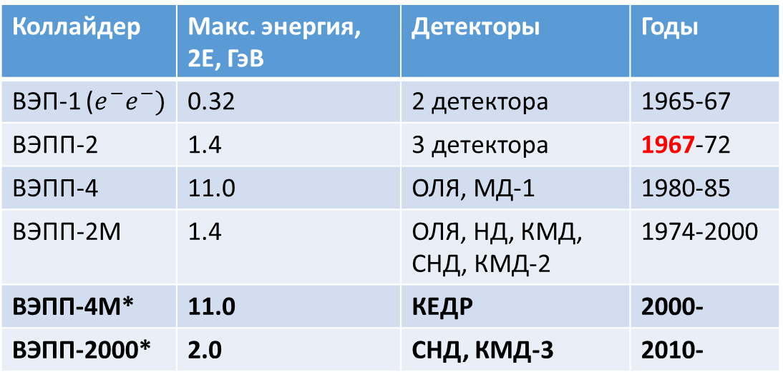
История коллайдеров ИЯФ СО РАН
Г.И. Будкер
Работы по встречным пучкам (коллайдерами) начались в СССР в Институте атомной энергии по инициативе Г.И.Будкера, поддержанной И.В.Курчатовым. В 1954 в ИАЭ была организована Лаборатория новых методов ускорения (ЛНМУ), которую возглавил Г.И.Будкер. Первый электрон-электронный коллайдер ВЭП-1 был перевезен из ИАЭ в ИЯФ СО АН (Новосибирск) в 1962 году.
ВЭП-1
Коллайдер | Макс. энергия, 2Е, ГэВ | Детекторы | Годы
ВЭП-1 ($e^{−}e^{−})$ | 0.32 | 2 детектора | 1965-67
ВЭПП-2 | 1.4 | 3 детектора | 1967-72
ВЭПП-4 | 11.0 | ОЛЯ, МД-1 | 1980-85
ВЭПП-2М | 1.4 | ОЛЯ, НД, КМД, СНД, КМД-2 | 1974-2000
ВЭПП-4М* | 11.0 | КЕДР | 2000-
ВЭПП-2000* | 2.0 | СНД, КМД-3 | 2010-
ВЭП-1
* Действующие установки
ВЭПП-4М

Slide 3
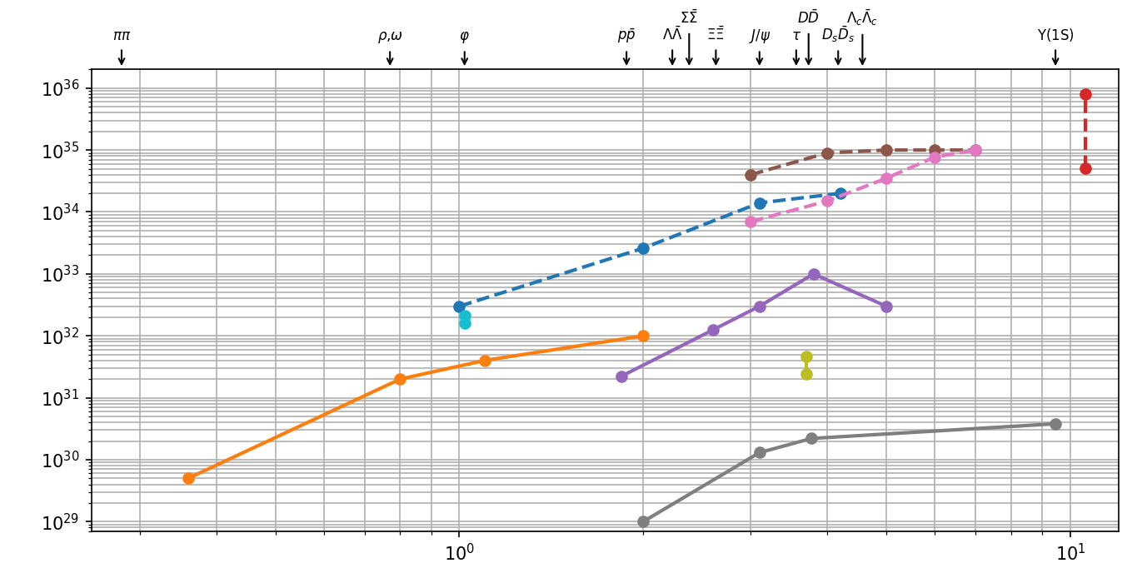


$e^{+}e^{−}$ коллайдеры в мире
L, $\frac{1}{cm^{2}s}$
SCTF**
SCTF*
Super KEK-B
VEPP-6*
BEPC-II
DAFNE
VEPP-2000
VEPP-4C
VEPP-4M
Energy, $\sqrt{s}$, GeV

Slide 4
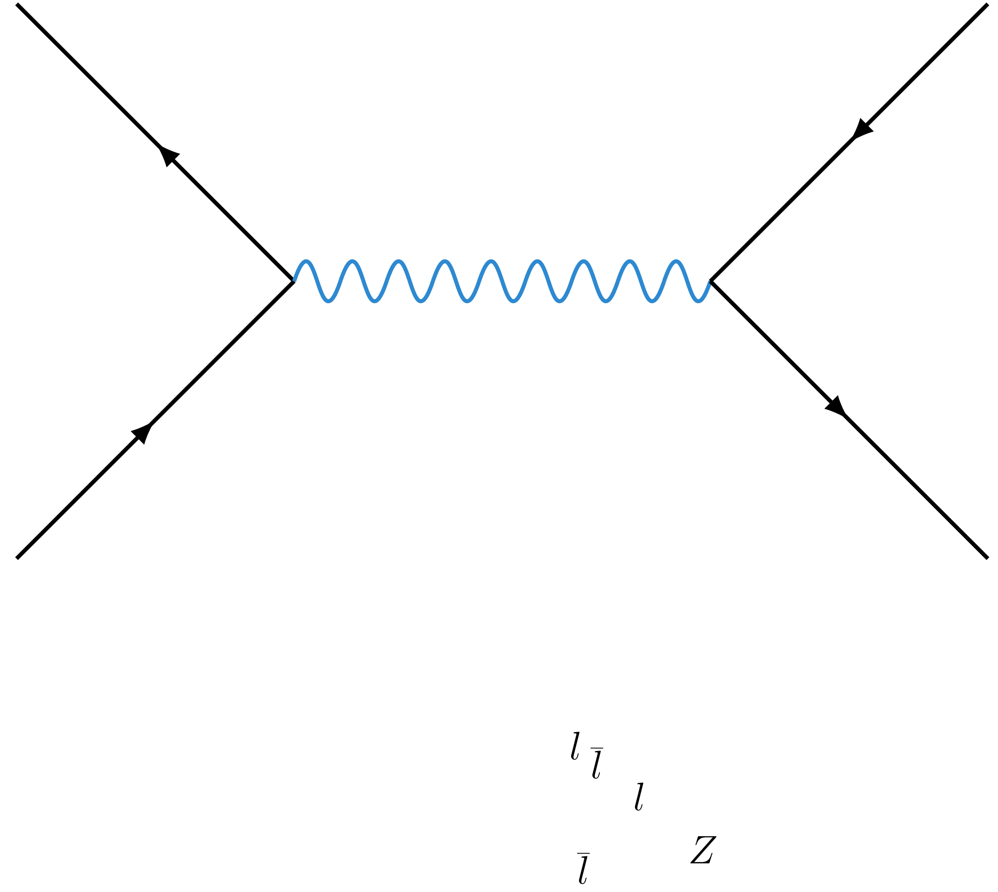
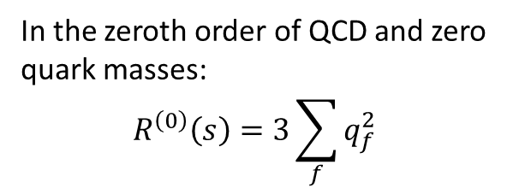





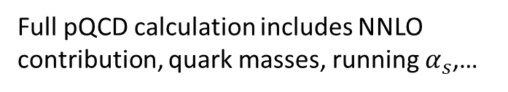


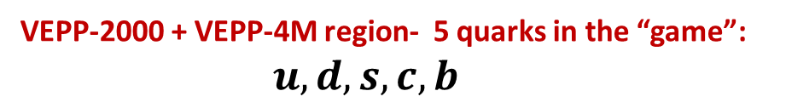
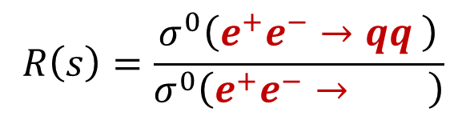
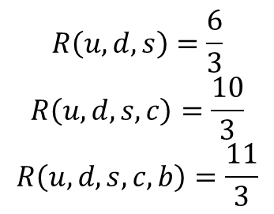

$e^{+}e^{−}→$hadrons
VEPP-2000 + VEPP-4M region- 5 quarks in the “game”:
$u,d,s,c,b$
$$e^{+}e^{−}$$
$$q\overline{q}$$
$$e^{+}e^{−}$$
$$e^{+}e^{−}$$
$$μ^{+}μ^{−}$$
$$R\left(u,d,s\right)=\frac{6}{3}$$
$$R\left(u,d,s,c\right)=\frac{10}{3}$$
$$R\left(u,d,s,c,b\right)=\frac{11}{3}$$
$$R\left(s\right)=\frac{σ^{0}\left(e^{+}e^{−}→qq \right)}{σ^{0}\left(e^{+}e^{−}→ \right)}$$
$$μ^{+}μ^{−}$$
In the zeroth order of QCD and zero quark masses:
$$R^{\left(0\right)}\left(s\right)=3\sum_{f}{q_{f}^{2}}$$
Full pQCD calculation includes NNLO contribution, quark masses, running $α_{s}$,…
Important for $a_{μ}, α\left(M_{Z}^{2}\right),α_{s}\left(s\right),…$
Проблемы спектроскопии в области 0.5-2 ГэВ сложнее чем в области J/ѱ и ϒ -мезонов!

Slide 5
CHARMONIUM
BOTTOMONIUM
В течение более 40 лет после открытия J/psi и ϒ-мезонов все казалось ясным: потенциальные модели хорошо предсказывают параметры кваркониев и задачи спектроскопии тоже понятны- обнаружить все (по возможности) состояния, измерить их массы, ширины и др. Но тут неожиданно появляются новые состояния (X,Y), которые никак не укладываются в эту простую, красивую картину. Что это такое: припороговые эффекты, многокварковые состояния, гибриды, кварковые молекулы? Предстоит большая экспериментальная и теоретическая работа, чтобы разобраться в динамике этих состояний и в картине в целом .
Но также становится очевидным, что и физика в области низких энергий 0.5-2 ГэВ также интересна и проблемы во многом пересекаются. Эксперименты на ВЭПП-2М и ВЭПП-2000 позволили накопить огромный экспериментальный материал (на этой конференции представлены 7 докладов!). Предстоит большая работа по анализу полученных данных, а также продолжение экспериментов.

Slide 6
Примеры припороговых эффектов
E (MeV)=E-M(ϒ(4S) )
Модели развитые С.Сальниковым и А.Мильштейном
E (MeV)=E-M(PPbar)

Slide 7
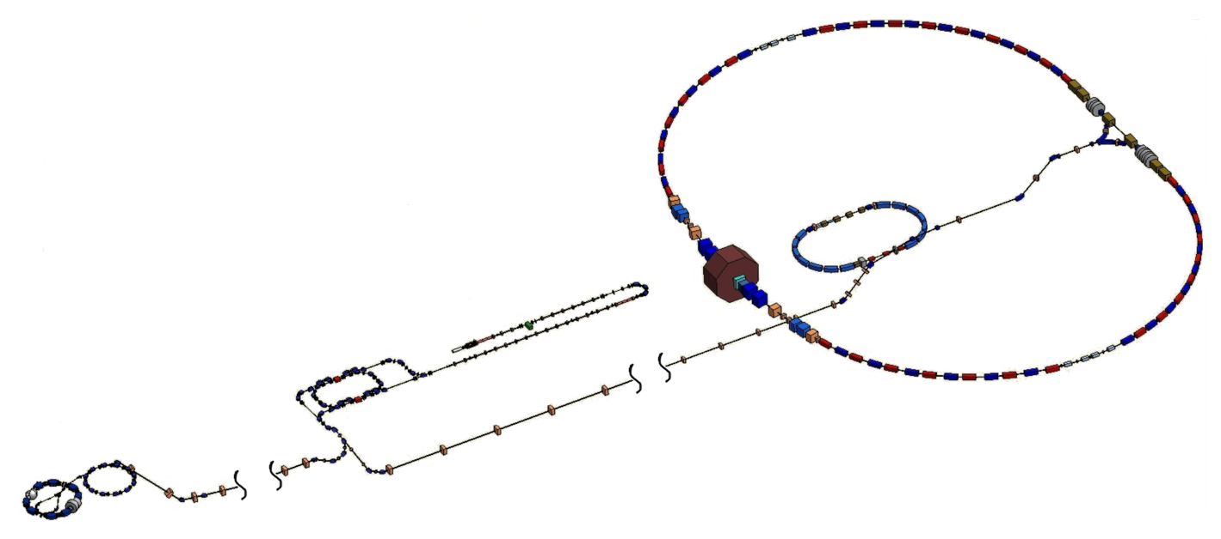
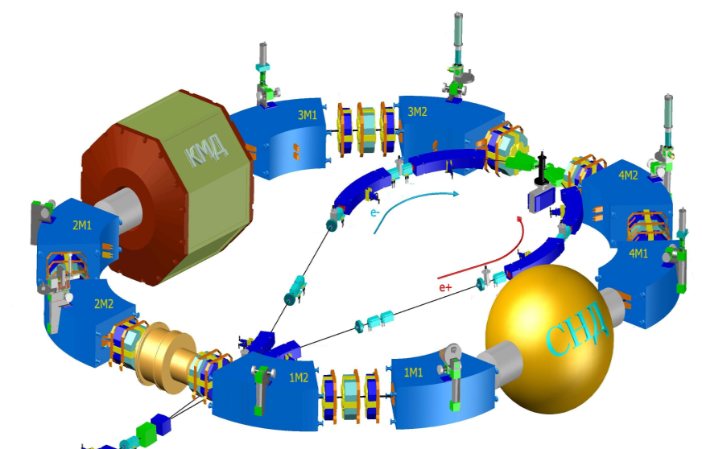
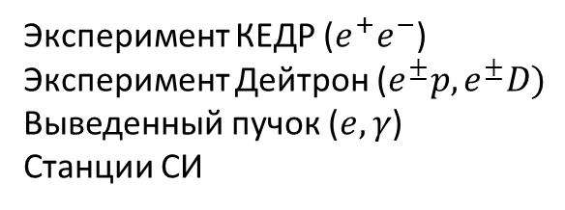

Ускорительный комплекс ИЯФ сегодня
В настоящее время в ИЯФ СО РАН работают два е+е- коллайдера: ВЭПП-2000 с энергией пучка до 1 ГэВ и ВЭПП-4M с энергией пучка до 5 ГэВ.
24 метра
366 метров
ВЭПП-4М
ВЭПП-3
$e^{+}/e^{−}$ source
Эксперименты КМД-3 и СНД
Эксперимент КЕДР ($e^{+}e^{−}$)
Эксперимент Дейтрон ($e^{±}p,e^{±}D)$
Выведенный пучок ($e,γ$)
Станции СИ
~500 м
Инжекционный комплекс
ВЭПП-2000

Slide 8
2011-25 гг - набран рекордный интеграл светимости 1 fb⁻¹ на каждый детектор.
2026-27 гг – продолжение экспериментов
2028-29 гг- модернизация машины и детекторов
2030-35 гг – продолжение экспериментов

Slide 9
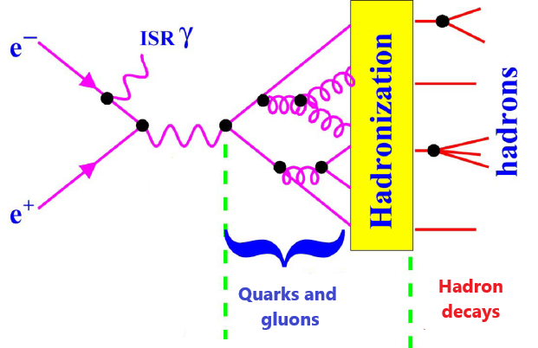
Физическая программа экспериментов на ВЭПП-2000.
e⁺e– → адроны в области энергии √s<2 ГэВ.
КМД-3 и СНД на ВЭПП-2000
КМД-2 и СНД на ВЭПП-2М
Существенная часть результатов
по спектроскопии легких векторных мезонов в мире была получена на этих установках. В таблицах элементарных частиц 176 ссылок на результаты КМД, из них 70 участвуют в усреднении и многие с лучшей точностью. По результатам с детектор СНД примерно такие же цифры.
Первичная реакция e⁺e– → qq, q=u,d,s ;
√s<2 ГэВ области резонансов в системе qq ;
Три семейства векторных резонансов:
ρ(770), ρ(1450), ρ(1700), …
ω(782), ω(1420), ω(1650), …
ϕ(1020), ϕ(1680), …

Slide 10

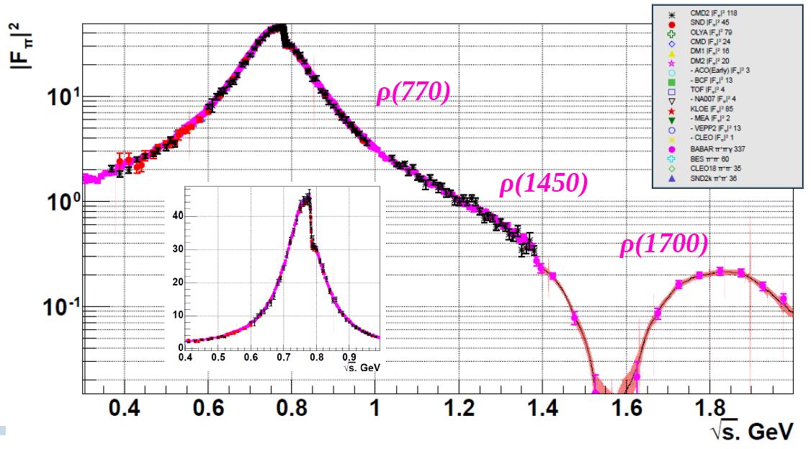
e⁺e– → π⁺π– (ρ-мезоны)

Slide 11
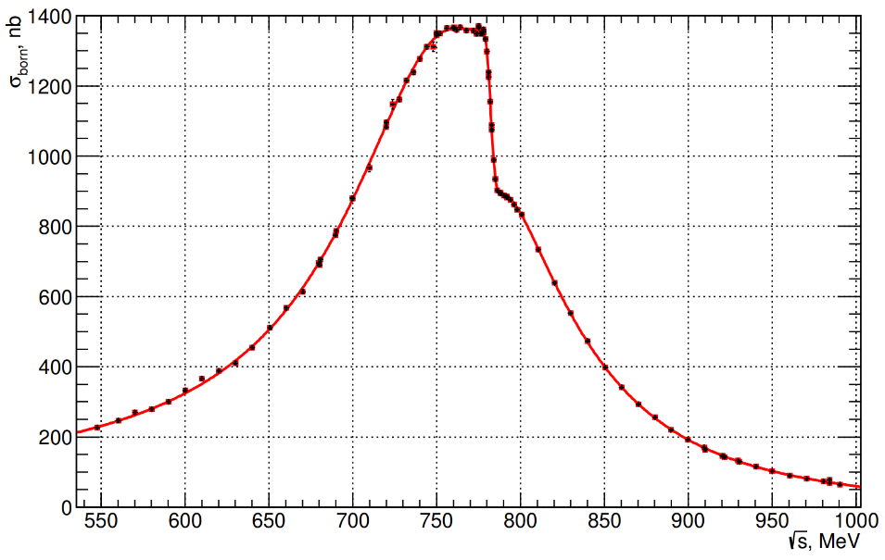
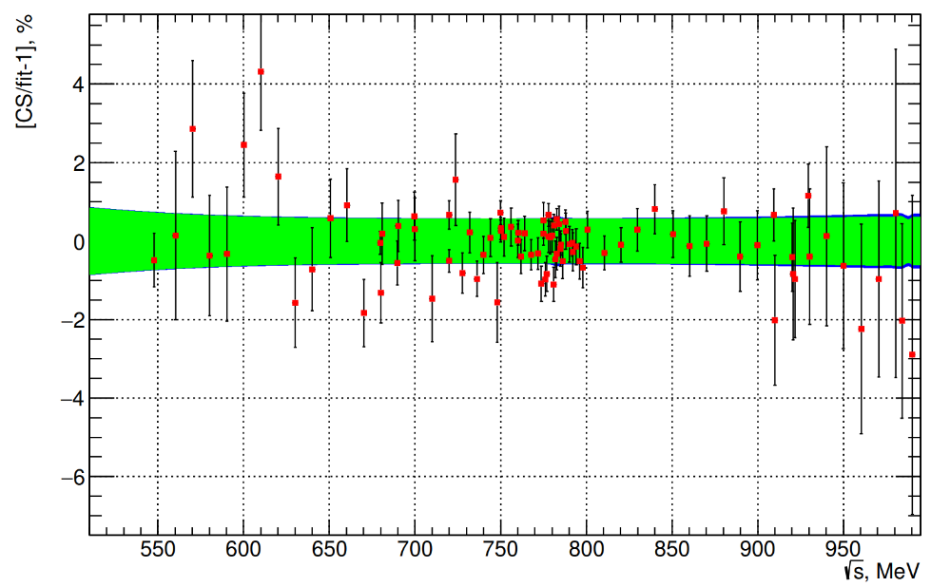
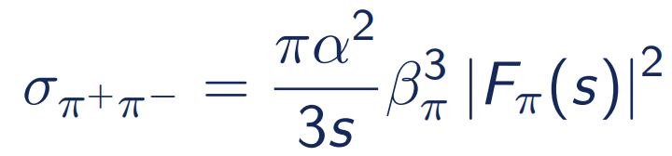
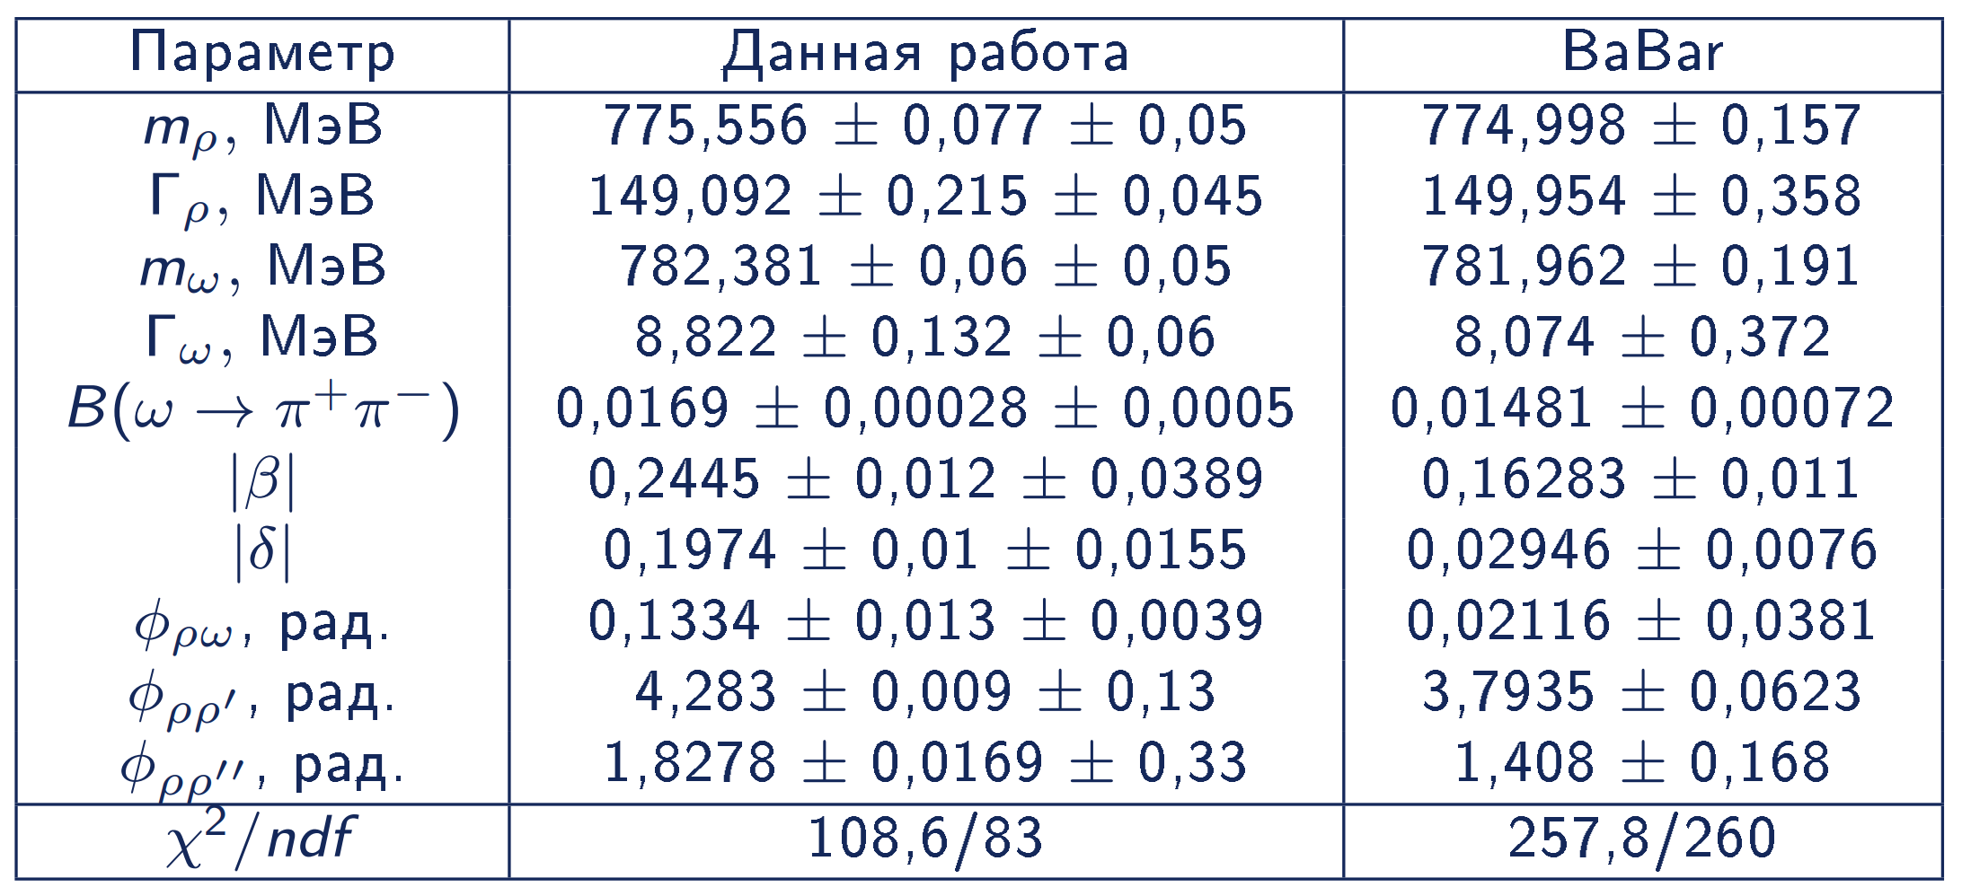
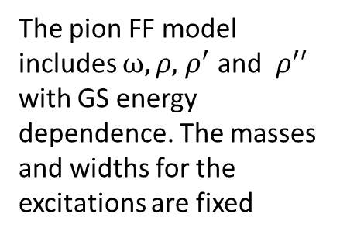
e⁺e– → π⁺π (ρ-мезон)
Data from 2017-2018, 100 points, luminosity 65 pb⁻¹
Ключевой диапазон
для определения
адронного вклада
в g-2 мюона!
Systematics 0.7%
^{PDG}
M = 775,49 ± 0,34 МэВ
Г = 149,1 ± 0,8 МэВ
Parameter
This work
с
с
MeV
MeV
The pion FF model includes $ω,ρ,$ $ρ^{′}$ and ${ ρ}^{′′}$ with GS energy dependence. The masses and widths for the excitations are fixed
MeV
MeV
rad
rad
rad

Slide 12
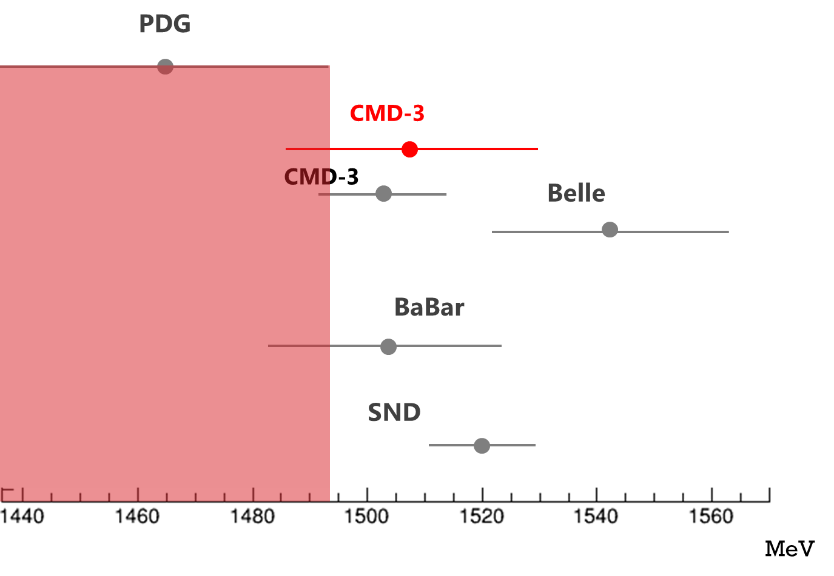
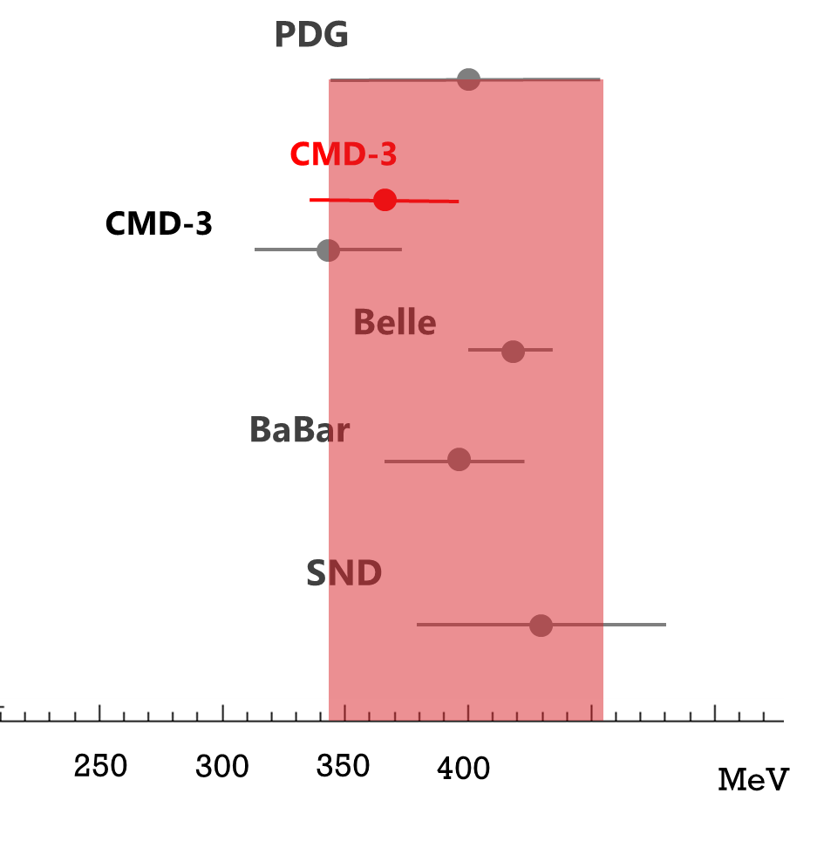
Семейство ρ-мезонов
Mass ρ'
ρ(770)
e⁺e– → π⁰γ
e⁺e– → ηγ
e⁺e– → π⁺π–
e⁺e– → ωπ⁰ → π⁰π⁰ γ
e⁺e– → ωπ⁰ → π⁺π–π⁰
e⁺e– → ηρ→ ηπ⁺π–
e⁺e– → ωπ⁰ → π⁺π–π⁰π⁰
M = 775,43 ± 0,086 ^{+0,52}_{-0,11} МэВ
Г = 149,4 ± 0,2 ^{+0,7}_{-0,1} МэВ
для канала e⁺e– → π⁺π–
^{PDG}
M = 775,49 ± 0,34 МэВ
Г = 149,1 ± 0,8 МэВ
ρ(1450)
e⁺e– → π⁰γ
e⁺e– → π⁺π–
e⁺e– → ωπ⁰ → π⁰π⁰γ
e⁺e– → ωπ⁰ → π⁺π–π⁰
e⁺e– → ηρ → ηπ⁺π–
e⁺e– → ωπ⁰→ π⁺π–π⁰π⁰
возможно e⁺e– → ηγ
возможно e⁺e– → ϕπ⁰ → K⁺K⁻π⁰
Width ρ'

Slide 13
Семейство ρ-мезонов
ρ(1700)
e⁺e– → ωπ⁰ → π⁰π⁰γ
e⁺e– → ωπ⁰ → π⁺π–π⁰
e⁺e– → ηρ→ ηπ⁺π–
e⁺e– → ϕπ⁰ → K⁺K⁻ π⁰
e⁺e– → ωπ⁰ → π⁺π–π⁰π⁰
e⁺e– → ωηπ⁰ → ηπ⁺π–π⁰π⁰
возможно e⁺e– → ηγ
возможно e⁺e– → ϕη→ ηηγ
возможно e⁺e– → ωa₀(980) → ωηπ⁰

Slide 14
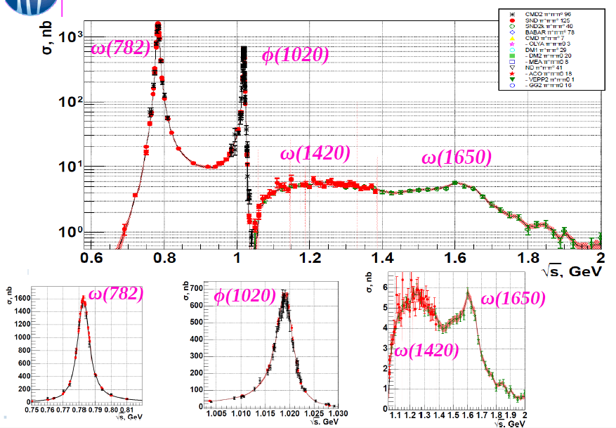
e⁺e– → π⁺π–π⁰ (ω-мезон)

Slide 15
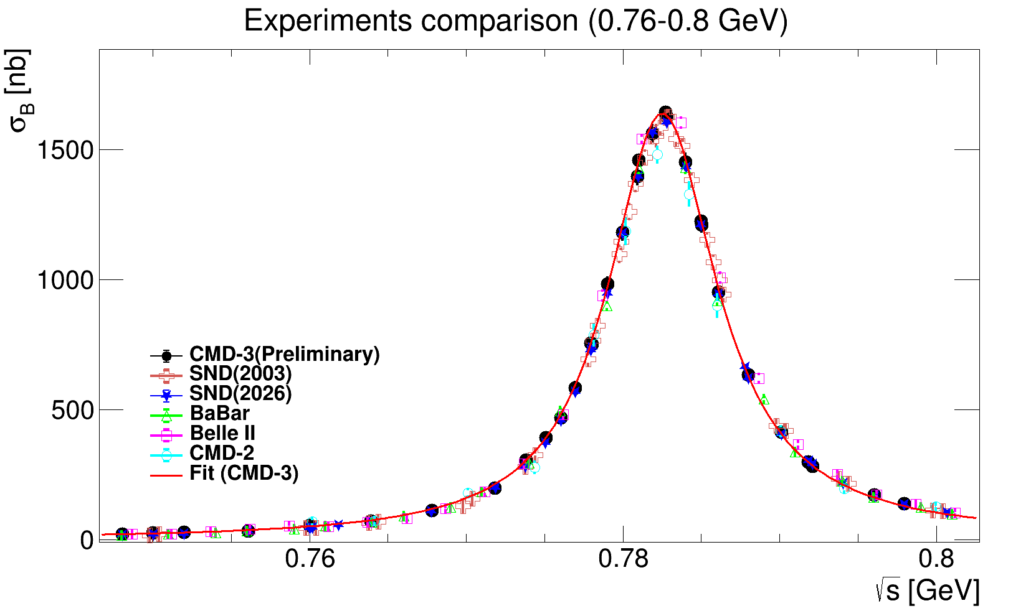

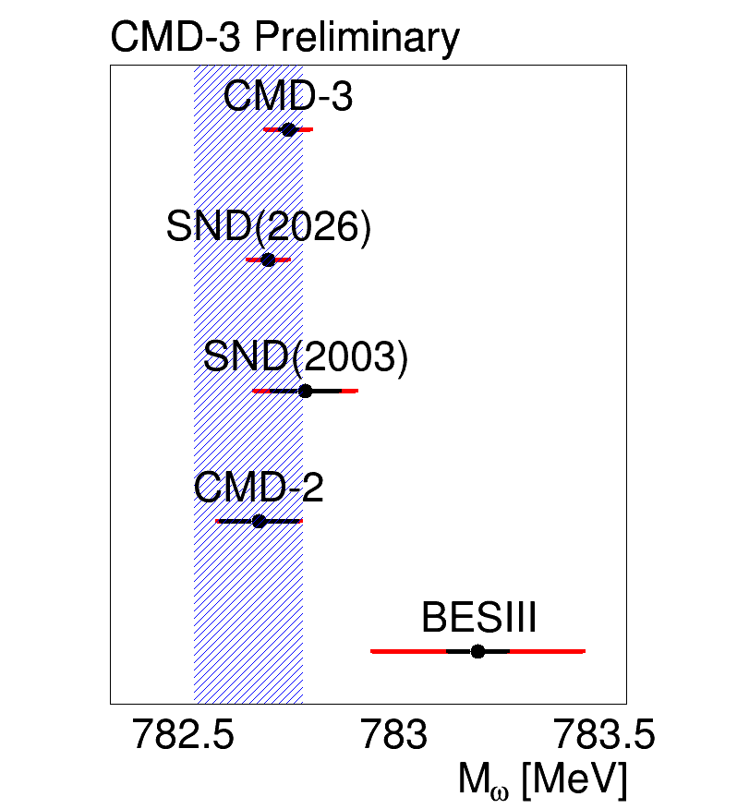
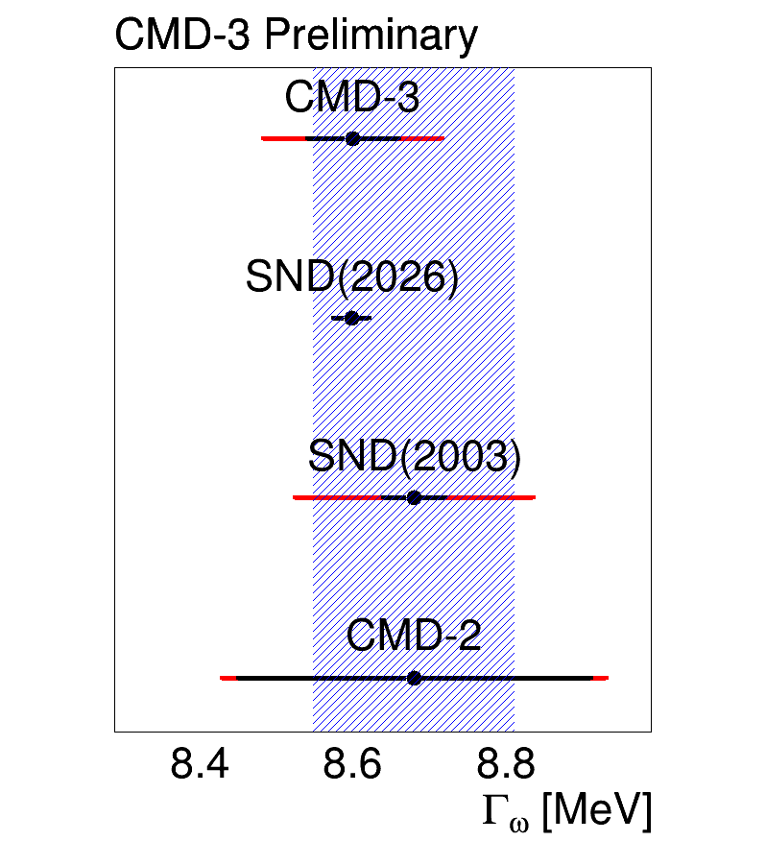
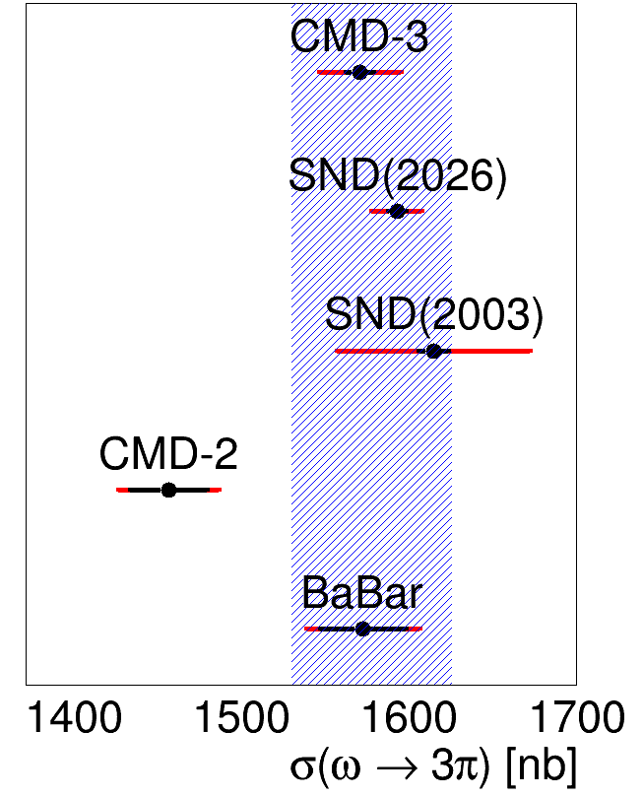
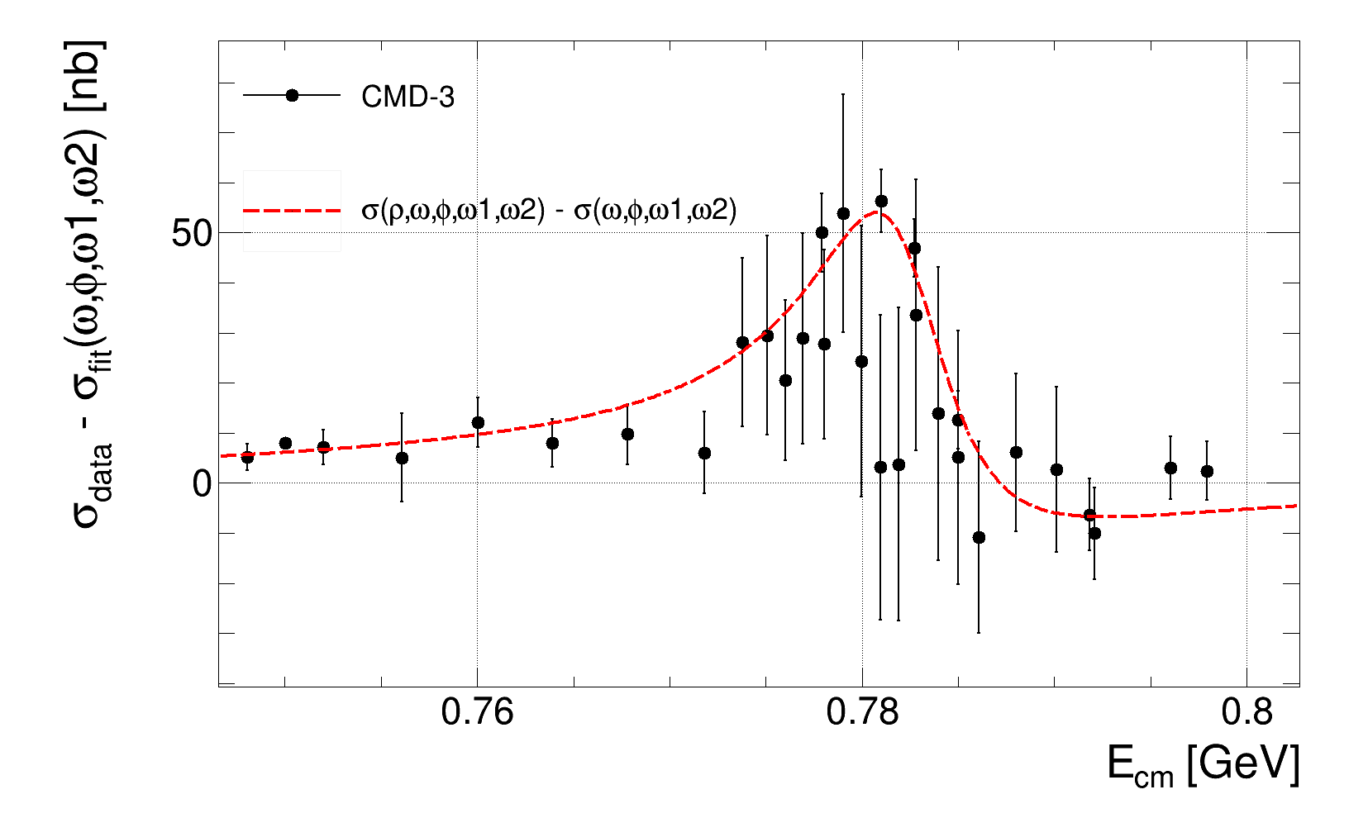
Study of ${the e}^{+}e^{−}→^{+}^{−}$π° process. Experiments comparison
σ, nb
ρ-ω interference
in 3π channel
n

Slide 16
Семейство ω-мезонов
ω(782)
e⁺e–→ π⁰γ
e⁺e– → ηγ
e⁺e– → π⁺π–
e⁺e– → ρπ→ π⁺π–π⁰
M = 782,703 ± 0,011 ± 0,047 МэВ
Г = 8,598 ± 0,023 ± 0,004 МэВ
для канала e⁺e– → π⁺π–π⁰
ω(1420)
e⁺e– → π⁰γ
e⁺e– → ρη , ωη , ϕπ⁰ , ωπ⁰ → ηπ⁰ γ
e⁺e– → ρ(770)π→ π⁺π–π⁰
e⁺e– → ϕη , ωη , a₀(980)ρ→ ηπ⁺π–π⁰
ω(1650)
e⁺e– →ρ(1450)π→ π⁺π–π⁰
e⁺e– → ϕη , ωη , a₀(980)ρ→ ηπ⁺π–π⁰

Slide 17
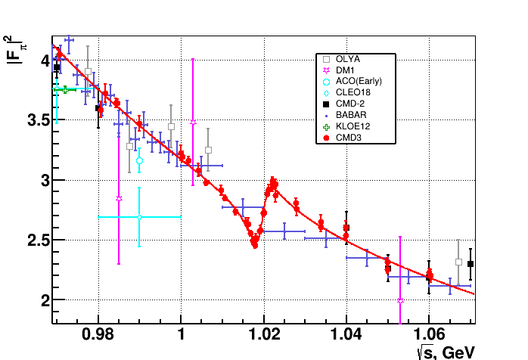
φ → π+π-
First direct |F_{π}|² measurement around φ resonance
ψ_{π} = (-21.3 ± 2.0 ± 10.0)° (CMD-3)
B(φ→e⁺e⁻)B(φ→π⁺π⁻) = (3.5 ± 0.3 ± 0.2)⋅10⁻⁸
Previous measurement using detected N_{π+π-}
or visible cross-section by OLYA, ND, SND (Phys.Lett.B474:188-193,2000)
ψ_{π} = (-34 ± 5)°
B(φ→e⁺e⁻)B(φ→π⁺π⁻) = (2.1 ± 0.4)x10⁻⁸
Распад запрещен по G-четности и правилу OZI !!!!

Slide 18
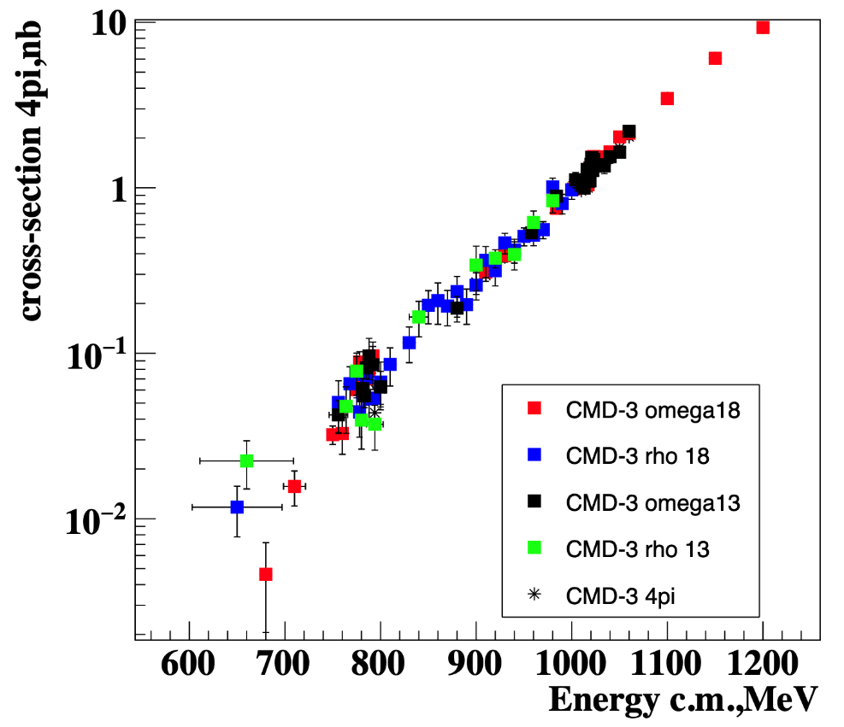
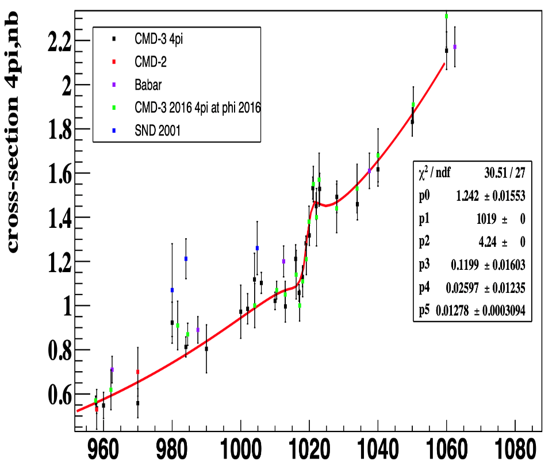
$e^{+}e^{−}→4π$
CMD-3 ongoing analysis
(ω, φ region)
Preliminary
$π^{+}π^{−}$ $π^{+}π^{−}$
B(φ → $π^{+}π^{−}$ $π^{+}π^{−}$) = (4.5 ±1.3) ∗10⁻⁶
PDG data (3.9+2.8−2.2) ∗10⁻⁶
CMD-3 2017 - (6.5±2.7±1.6) ∗10⁻⁶
Analysis in progress with more recent data
work on systematic uncertainties

Slide 19
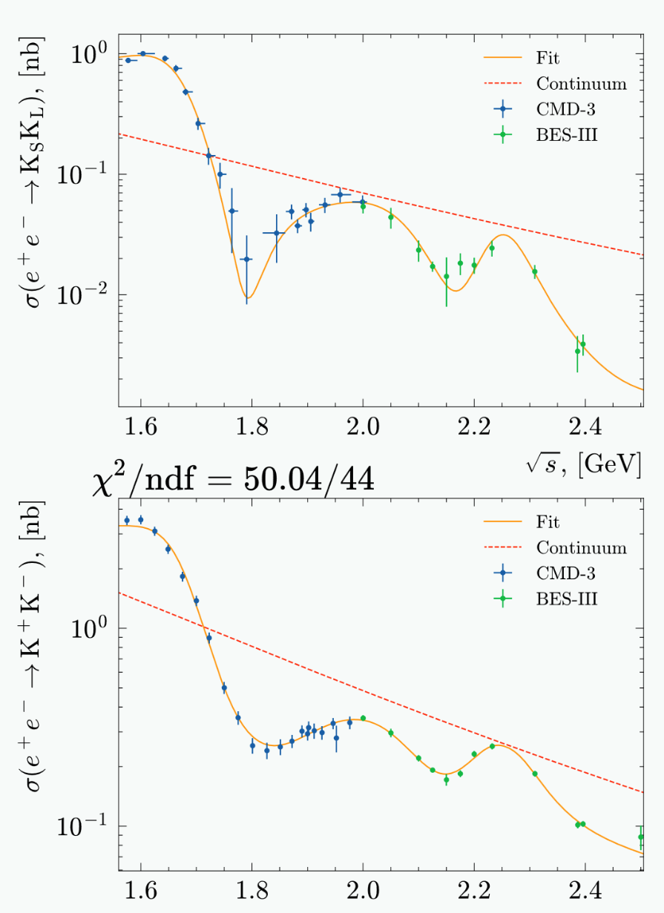
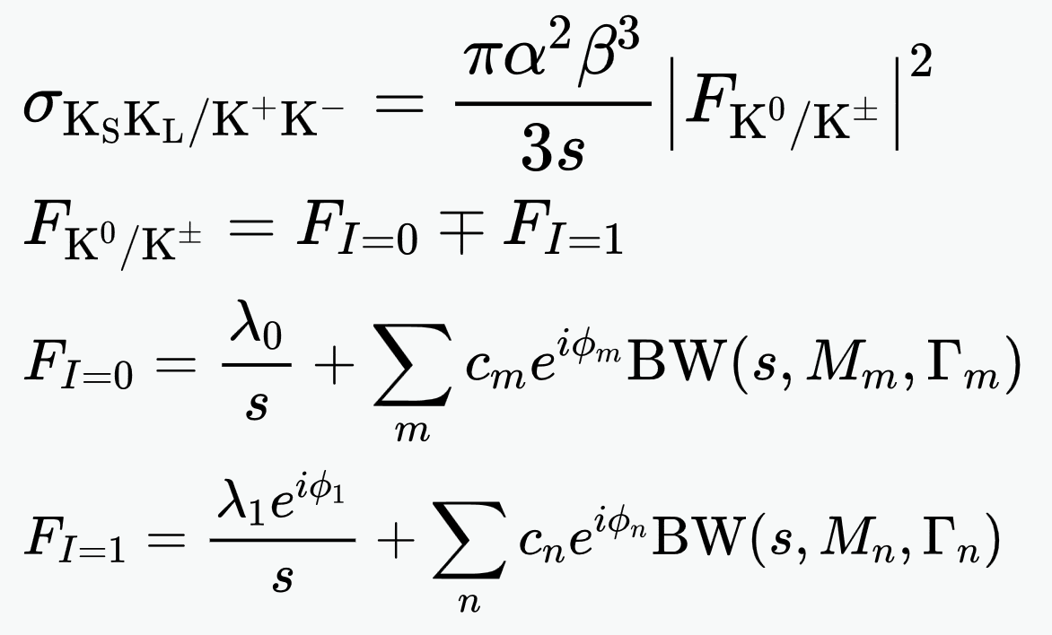
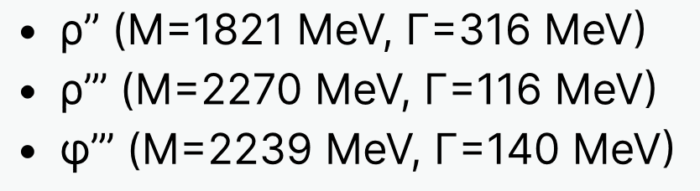
New resonance is required!
Missing φ’’ is found!
PRELIMARY
Paper is in preparation
Fixed
Free

Slide 20
Семейство ϕ-мезонов
ϕ(1680)
e⁺e– → K*K→ K⁺K⁻π⁰
e⁺e– → K*K , ϕπ⁰ → K_{S}K_{L}π⁰
e⁺e– → ϕη → ηK⁺K⁻
e⁺e– → ωπ⁰ → π⁺π–π⁰π⁰
e⁺e– → ϕη , ωη , a₀(980)ρ→ ηπ⁺π– π⁰
возможно e⁺e– → ηγ
возможно e⁺e– → η’γ
возможно e⁺e– → ϕη , ρη , ϕπ⁰ , ωπ⁰→ ηπ⁰γ
возможно e⁺e– → ϕη→ ηηγ
ϕ(1020)
e⁺e–→ π⁰γ
e⁺e– → ηγ
e⁺e– → π⁺π– π⁰
e⁺e– → ωπ⁰ → π⁺π–π⁰π⁰
e⁺e– → K_{S}K_{L}
e⁺e– → K⁺K⁻
M = 1019,443 ± 0,010 ± 0,060 МэВ
Г = 4,212 ± 0,20 ± 0,13 МэВ
для канала e⁺e– → K_{S}K_{L}
PDG
M = 1019,455 ± 0.02 МэВ
Г = 4,212 ± 0,20 МэВ
ϕ(2170)?
возможно e⁺e– → η’γ

Slide 21
Заключение по ВЭПП-2000
В экспериментах на ВЭПП-2000 проведены прецизионные измерения сечений большого числа процессов и были получены важные данные по свойствам легких векторных мезонов и их возбужденных состояний :
ρ(770), ρ(1450), ρ(1700), ω(782), ω(1420), ω(1650),ϕ(1020), ϕ(1680)
Осмысление и теоретическая интерпретация предмет дальнейших исследований
Физика явлений в области 0.5-2 ГэВ в значительной мере похожа на явления с тяжелыми кварками и будет являться дополнительным источником информации о природе ядерных сил
ВЭПП-2000 является и будет оставаться машиной с самой высокой светимостью в области энергий 2Е=0.3-2.0 ГэВ и несомненно вносит весомый вклад в физику элементарных частиц

Slide 23
Программа экспериментов с детектором КЕДР на ВЭПП-4М
Прецизионные измерения масс элементарных частиц
-низкая энергия: ψ(1S), ψ(2S), ψ(3S), D⁰ ,D⁺⁻,τ
-высокая энергия:ϒ(1S),Y(2S),Y(3S)
Измерение лептонных ширин
Измерение вероятностей распадов
Измерения R в области 2Е= 2-10 ГэВ
Измерение полного сечения γγ→ адроны
Другое

Slide 24
Методы измерения поляризации в накопителе:
Внутри-сгустковое рассеяние (сечение зависит от поляризации
частиц- Тушек эффект)
Рассеяние циркулярно-поляризованных фотонов от лазера
на поперечно-поляризованных электронах (позитронах)
Рассеяние циркулярно-поляризованных фотонов синхротронного
излучения от встречного пучка
+независимое измерение энергии по обратному комптоновскому
рассеянию лазерных фотонов на пучке, точность ~3х10⁻⁵

Slide 30
Измерение параметров η_{с} мезона и ширины распада J/ψ→γη_{с}
Спектр фотонов от распада J/ψ→γη_{с}

Slide 32
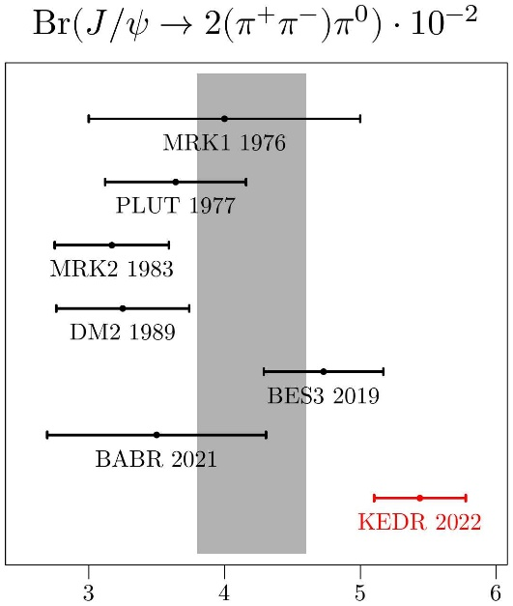
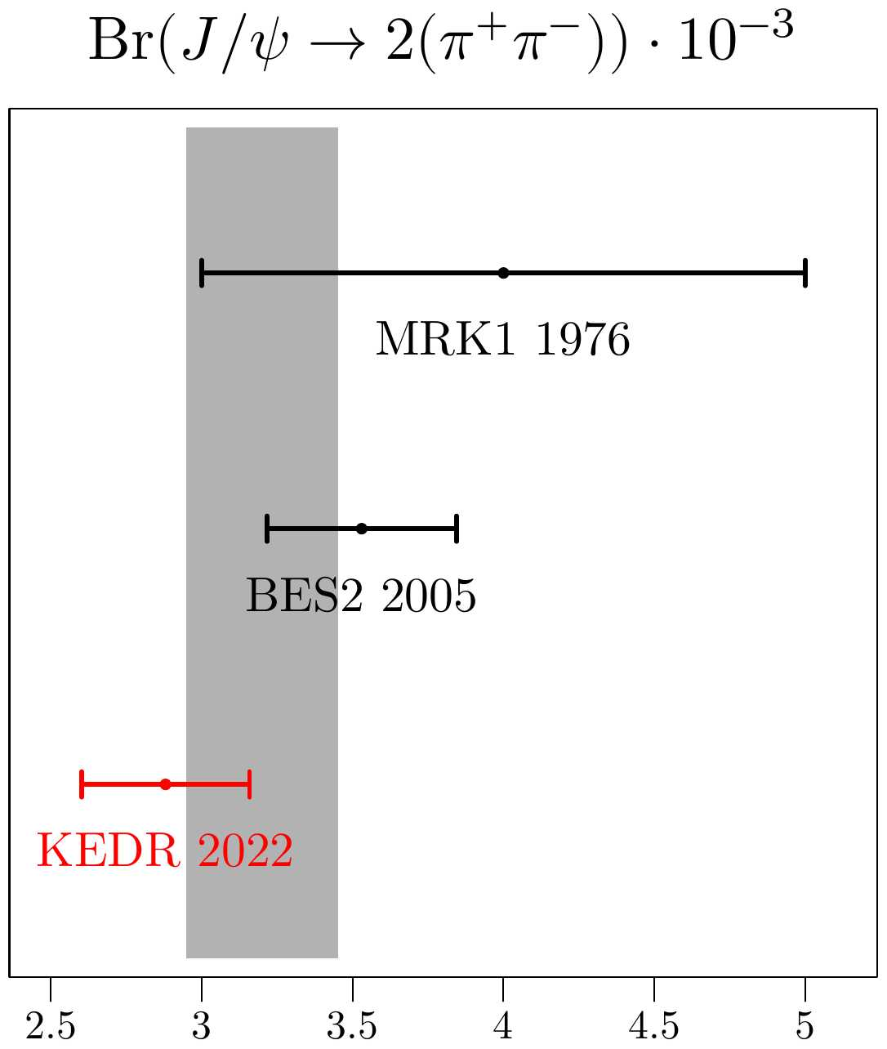
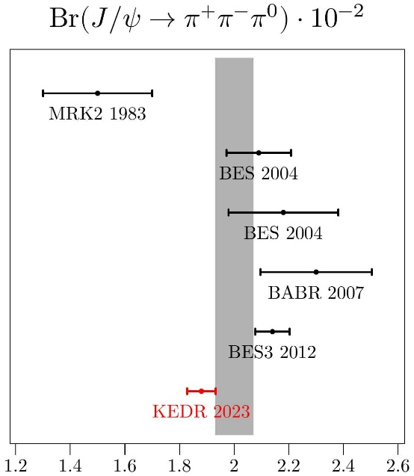
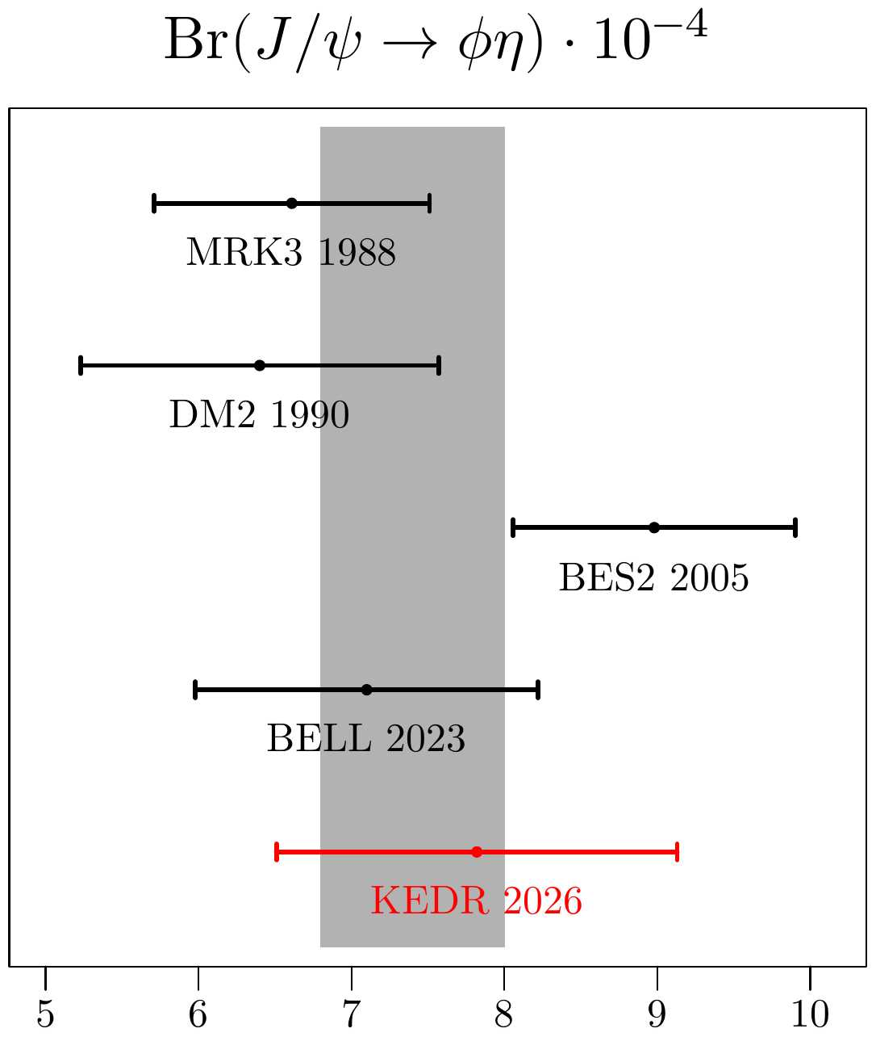
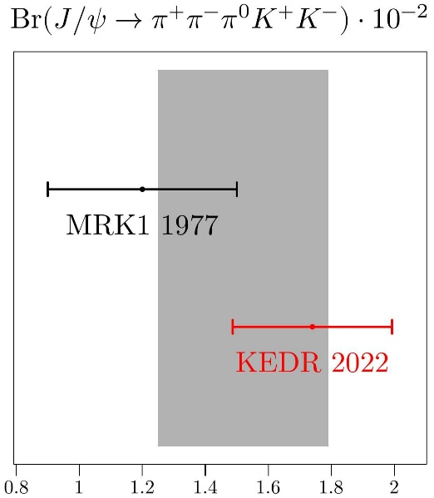
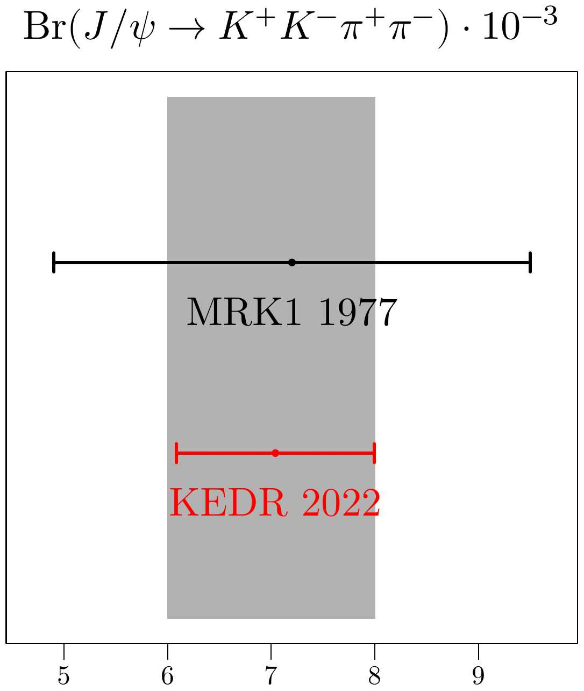
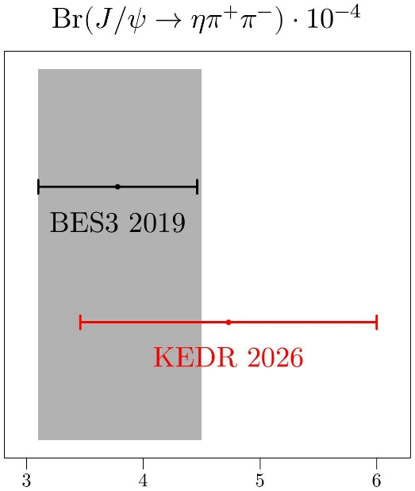
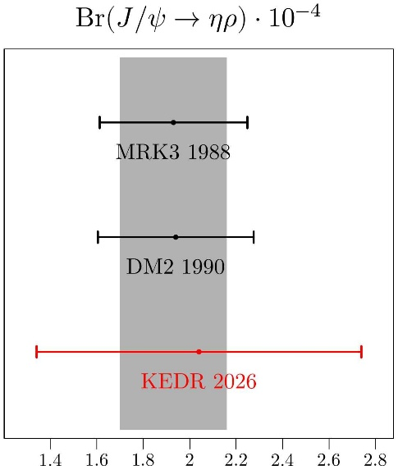
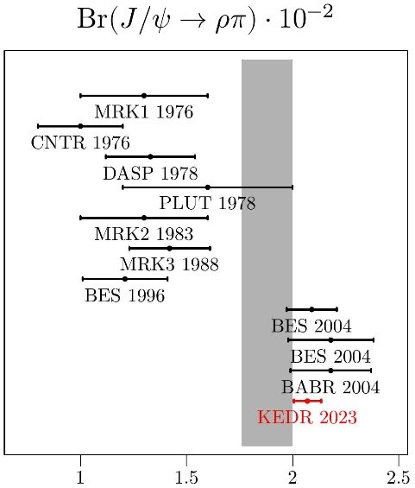
Измерения вероятностей распадов J/ψ с детектором КЕДР на ВЭПП-4М

Slide 33
Новое измерение массы ϒ(1S) на ВЭПП-4М

Slide 34
^{PDG}
M = 9460,30 ± 0,26 МэВ
Новые измерения важны для метрологии: все измерения в области
ϒ-мезонов используют массу ϒ(1S) !

Slide 35
Заключение по КЕДР и ВЭПП-4М
Эксперименты с детектором КЕДР на ВЭПП-4М в основном ориентированы на прецизионные измерения
параметров элементарных частиц: масс, ширин (уникальная технология измерения энергии частиц в коллайдере!)
Многие полученные результаты (~10!) по точности являются лучшими в мире и маловероятно, что в
эти результаты могут быть улучшены.
Супер точные значения масс ψ, ϒ и др. пока не востребованы теорией, но важны с точки зрения метрологии.
Полученные значения масс широко используются во многих других экспериментах для калибровки энергии
коллайдеров и калибровки детекторов.
Экспериментальна программа КЕДРа на ВЭПП-4М в значительной мере завершена, но часть задач еще
будет решена: улучшение значений масс ϒ-мезонов, измерение полного сечения γγ→ адроны

Slide 37
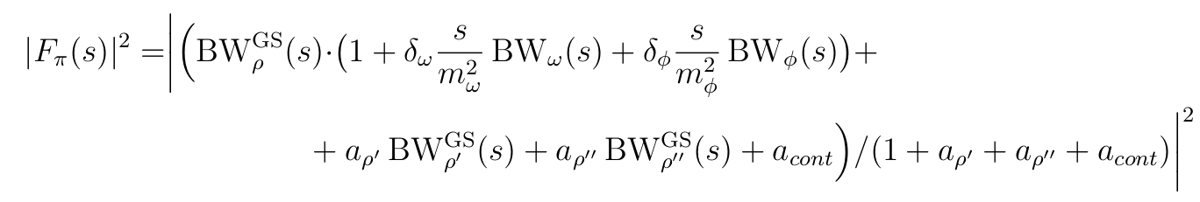
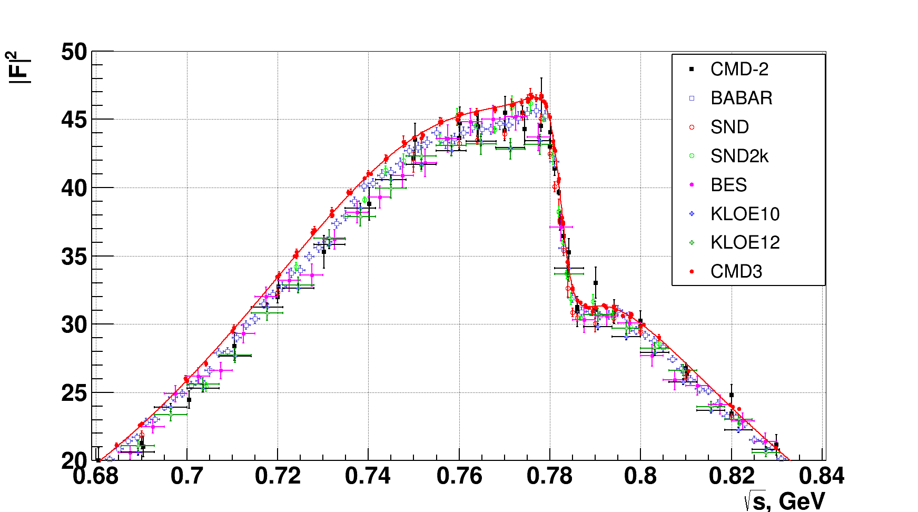
e⁺e– → π⁺π–
Ключевой диапазон
для определения
адронного вклада
в g-2 мюона!
ρ, ρ’, ρ’’ - by the Gounaris-Sakurai parameterization (GS)
ω, φ - by the constant width relativistic Breit-Wigner
ρ’, ρ’’ - parameters fixed by combined fit together with CMD-2 and DM2

Slide 40
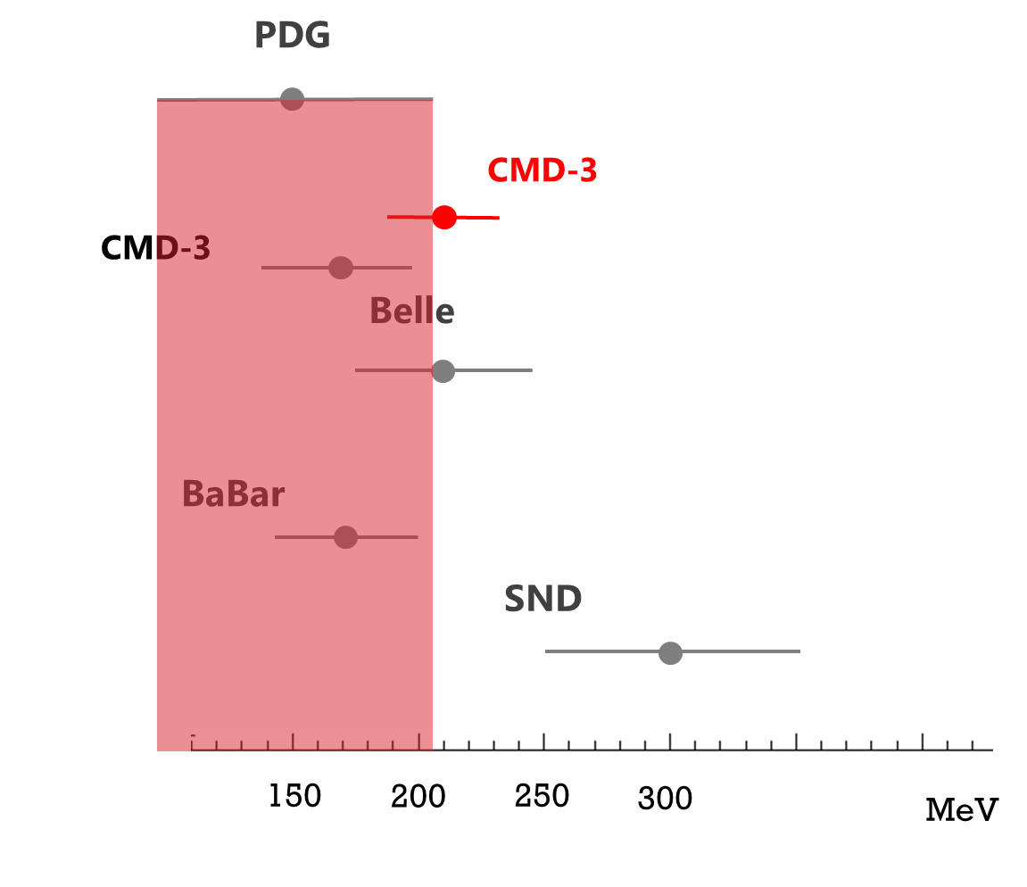
Mass ϕ'
Mass ρ'
Width ρ'
Width ϕ'

Slide 42
PDG ID | Бранчинг | Среднее PDG | Измерение KEDR | Год | Doc ID |
|---------+--------------------+--------------------+--------------------------------+------+--------------|
| M070R9 | J/ψ → 2(π⁺π⁻)π⁰ | (4.2±0.4) · 10⁻² | (5.44 ± 0.07 ± 0.33) · 10⁻² | 2022 | ANASHIN 2022 |
| M070R18 | J/ψ → π⁺π⁻π⁰ K⁺ K⁻ | (1.52±0.27) · 10⁻² | (1.74 ± 0.08 ± 0.24) · 10⁻² | 2022 | ANASHIN 2022 |
| M070R8 | J/ψ → 2(π⁺π⁻) | (3.20±0.25) · 10⁻³ | (0.288 ± 0.014 ± 0.024) · 10⁻² | 2022 | ANASHIN 2022 |
| M070R16 | J/ψ → K⁺ K⁻ π⁺π⁻ | (7.0±1.0) · 10⁻³ | (0.704 ± 0.026 ± 0.092) · 10⁻² | 2022 | ANASHIN 2022 |
| M070R20 | J/ψ → ρπ | (1.88±0.12) · 10⁻² | (2.072±0.017±0.062) · 10⁻² | 2023 | ANASHIN 2023 |
| M070R7 | J/ψ → π⁺π⁻π⁰ | (2.00±0.07) · 10⁻² | (1.878±0.013±0.051) · 10⁻² | 2023 | ANASHIN 2023 |
| M070R22 | J/ψ → ηρ | (1.93±0.23) · 10⁻⁴ | (2.04 ± 0.58 ± 0.39) · 10⁻⁴ | 2026 | ANASHIN 2026 |
| M070R37 | J/ψ → φη | (7.4±0.6) · 10⁻⁴ | (7.82 ± 1.17 ± 0.58) · 10⁻⁴ | 2026 | ANASHIN 2026 |
| M070P81 | J/ψ → ηπ⁺π⁻ | (3.8±0.7) · 10⁻⁴ | (4.73 ± 0.49 ± 1.17) · 10⁻⁴ | 2026 | ANASHIN 2026 |

Slide 43
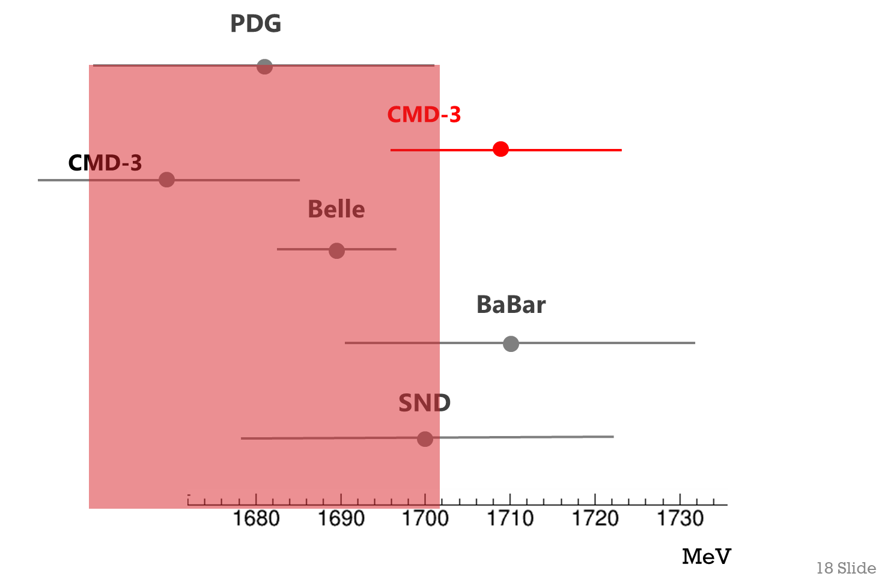
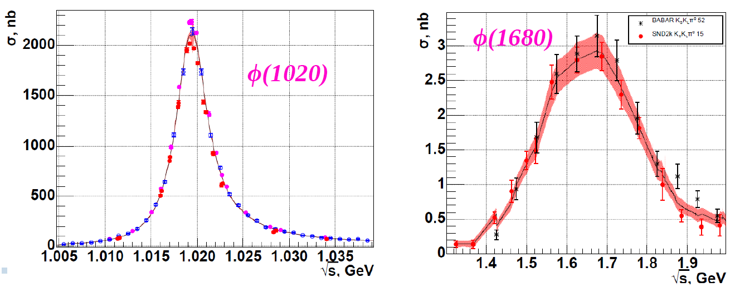
e⁺e–→KK, KKπ (φ-мезоны)
e⁺e–→ K⁺K–
e⁺e–→ KSKLπ⁰

Slide 45
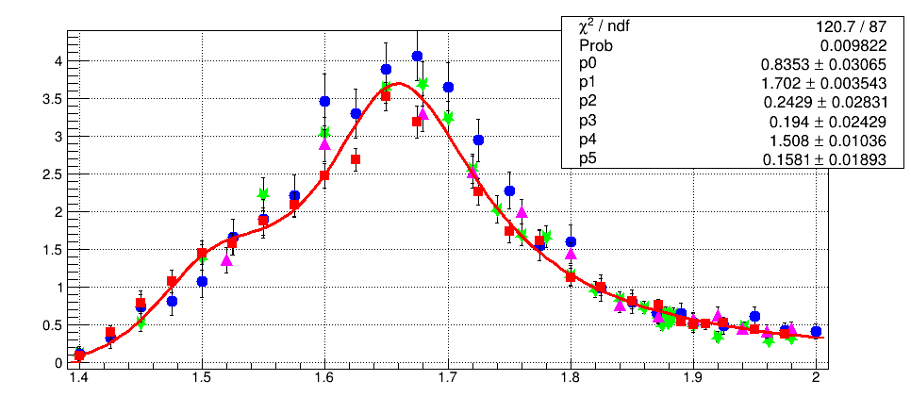
Fit with two resonances φ‘(1680) and ρ‘(1450)
CMD3 2011
CMD3 2012
CMD3 2017
CMD3 2019
nb
Fit CMD3
M = 1694 ± 5 ± 15
Г = 204 ± 18 ± 22
PDG
M = 1680 ± 20
Г = 150 ± 50
2E, GeV
Cross section of e+e− → KSK∓π±. Data points:
CMD-3 (colored symbols: blue circles - 2011 scan, purple upward facing triangles - 2012, green stars - 2017, red squares - 2019) and BaBar [4] (black triangles). The curve
represents the VDM fit using ρ(1450) and ϕ(1680), (χ2/n.d.f = 87/85).
Fitting parameters for ϕ(1680). Uncertainties: statistical (first) and
systematic (second).
ΓϕeeBϕKK∗(892) (eV) Mϕ′ (MeV) Γϕ′ (MeV)
This work 411 ± 40 ± 20 1694 ± 5 ± 15 204 ± 18 ± 22
CMD-3 1667 ± 5 ± 11 176 ± 23 ± 38
BaBar 367 ± 50 1709 ± 19 325 ± 68
PDG – 1680 ± 20 150 ± 50

Slide 46
Была проведена ревизия опубликованных результатов

